Slide 1

PUB KVIZ
Rondo bar,
6. 10., 2025

Slide 2
Pravila
Kviz je sestavljen iz štiriinpetdesetih (54) vprašanj in dodatne teme,
vsako vprašanje prinese eno (1) točko,
uporaba telefonov in drugih pomagal ni dovoljena in bo rezultirala v diskvalifikaciji,
ko se sprašuje o osebah je dovolj priimek, če v vprašanju ni zahtevano drugače,
če je v odgovoru monarh je za točko nujna tudi številka (Elizabeta ni isto kot Elizabeta II),
odgovori so lahko v slovenščini, angleščini, tamilščini, etc.,
za najboljšo ekipo je pripravljena manjša nagrada

Slide 3
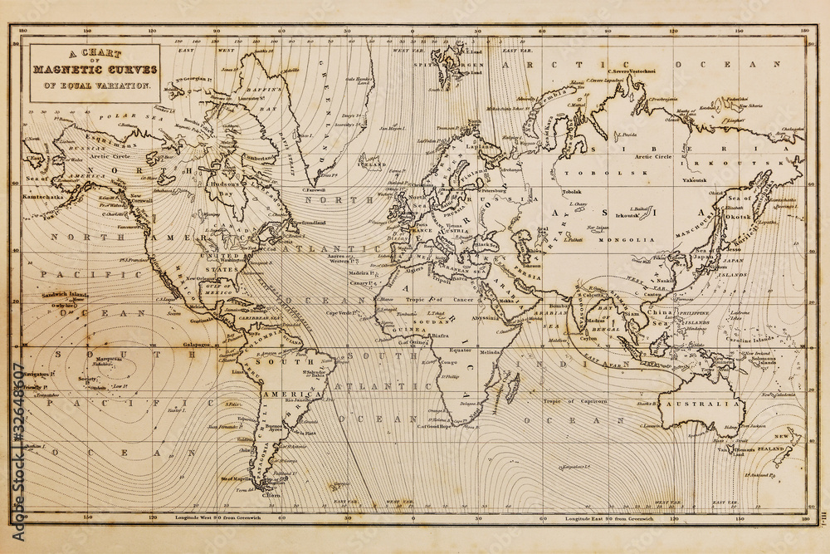
GEOGRAFIJA

Slide 4
1. Če se vozimo iz Adane zahodno v Izmir, potujemo skozi katero državo ?

Slide 5
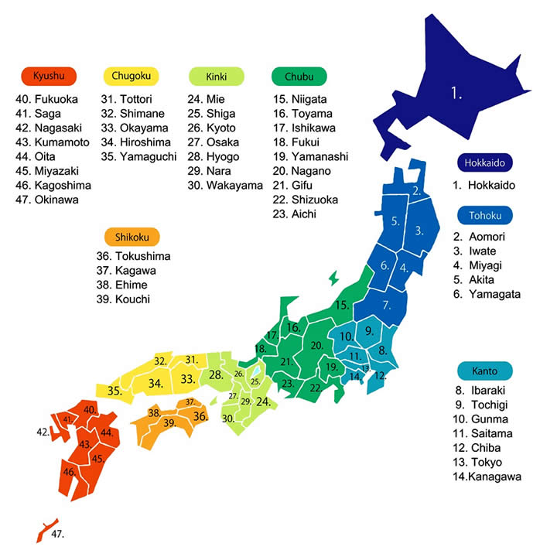
2. Francoske regije se razdelijo na 96 departmajev, Švica v 23 kantonov, v 47 katerih administrativnih enot pa je razdeljena Japonska?

Slide 6
3. Katera je največja etnična skupina ljudi na svetu, ki si deli ime z eno najpomembnejših kitajskih dinastij?

Slide 7
4. Katero glavno mesto leži na otokih Sjælland in Amager?

Slide 8
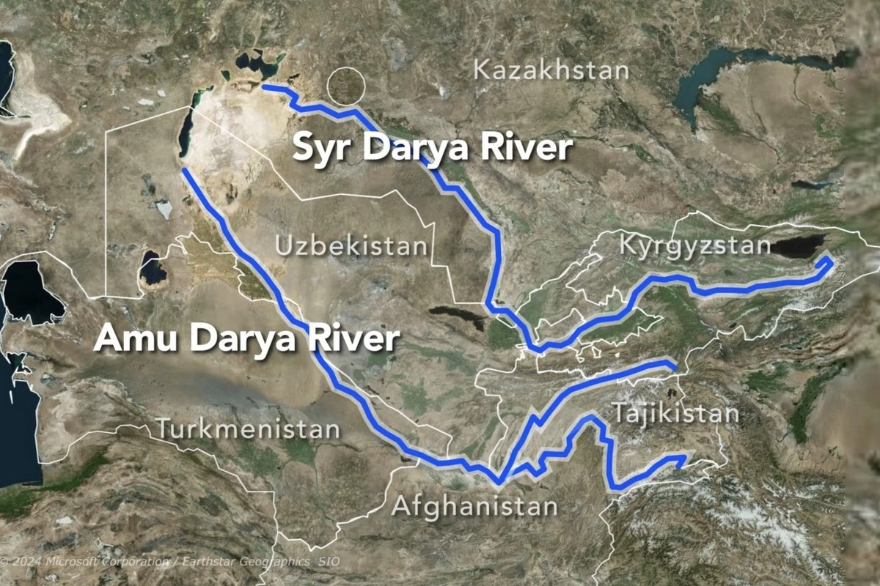
5. Amu Darja in Sir Sarja sta reki, ki se izlivata v katero jezero, ki je včasih bilo eno večjih na svetu, sedaj pa skoraj v celoti izginilo?

Slide 9
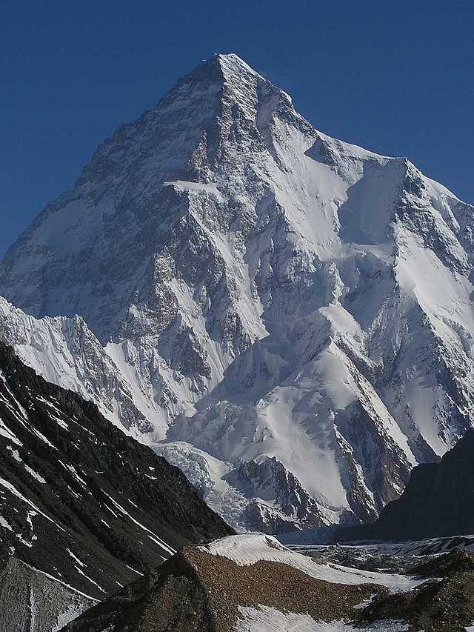
6. Katera gora je z 8611m najvišji vrh gorovja Karakorum, na svetu pa zaostaja le za goro Čomolungma?

Slide 10
Odgovori:
TURČIJA
PREFEKTURA
HAN
KØBENHAVN
ARALSKO jezero
K2/Mt. GODWIN-AUSTEN

Slide 11
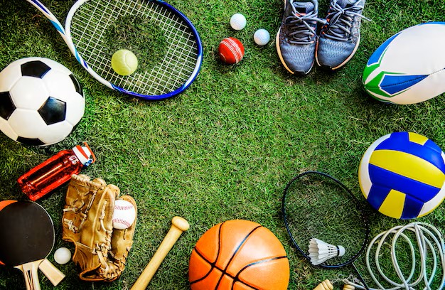
ŠPORT

Slide 12
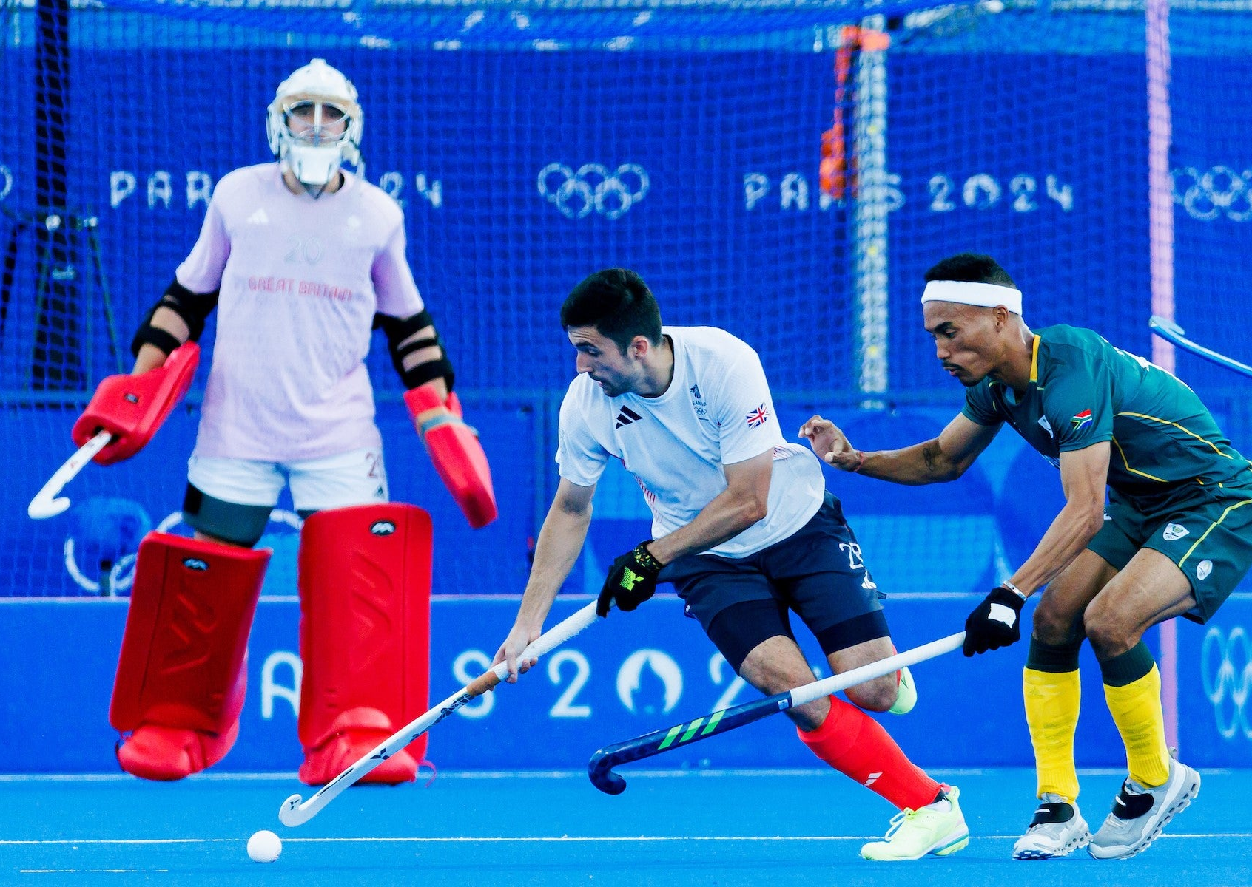
1. Katera država je kar 8-krat na OI - vendar nazadnje leta 1980 - osvojila zlato medaljo v hokeju na travi?

Slide 13
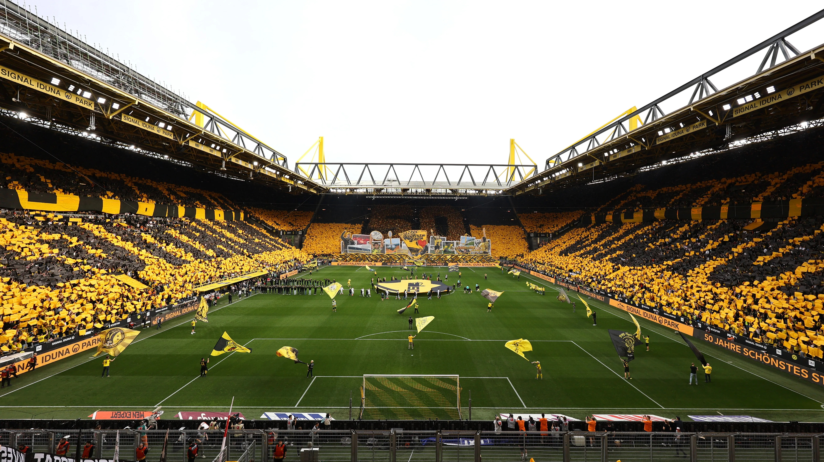
2. Poleg Borussie Dortmund še en bundesligaški klub nosi to latinsko ime za Prusijo, le-ta pa prihaja iz katerega mesta?

Slide 14
3. Kako se imenujejo nogometni klubi iz Trnave, Subotice, Moskve in Varne, ki si ime delijo tudi z znano osebo iz starega Rima?

Slide 15
4. V katerih dveh državah se je rodila velika večina najboljših tekačev na 10km?

Slide 16
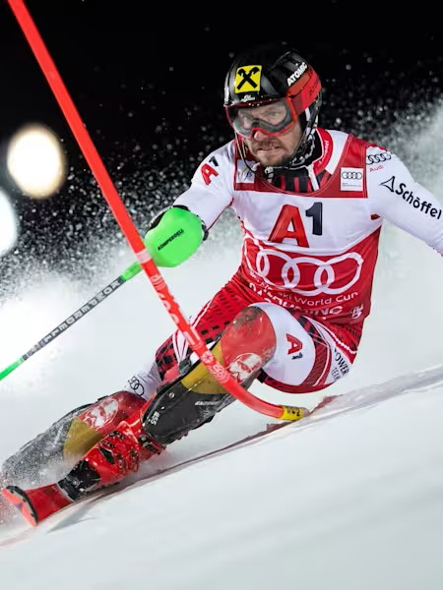
5. Marcel Hirscher se je na smučarska tekmovanja vrnil pod zastavo katere države, iz kjer izvira njegova mama?

Slide 17
6. Caro-Kann obramba se lahko uporablja pri kateri igri?

Slide 18
Odgovori:
INDIJA
SPARTAK
MÖNCHENGLADBACH
ETIOPIJA, KENIJA
NIZOZEMSKA
ŠAH

Slide 19
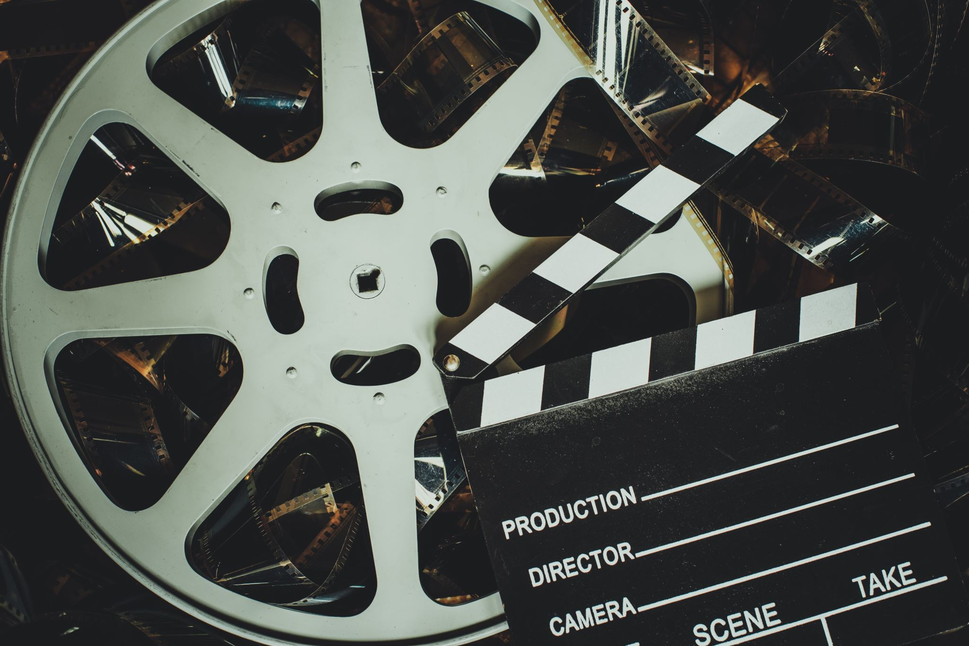
FILM in TV

Slide 20
1. Kateri priimek si delita igralec, ki je leta 1993 igral v Kaj žre Gilberta Grapa (What’s Eating Gilbert Grape?) in njegova hčerka, ki je leta 2024 igrala eno od glavnih vlog v filmu Nosferatu?

Slide 21
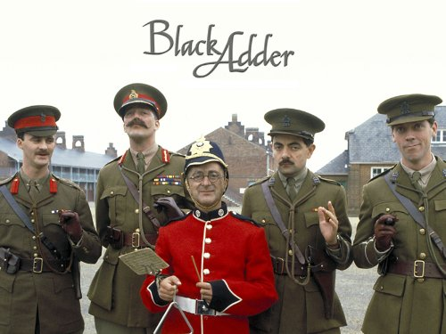
2. V seriji Blackadder Rowan Atkinson reče: “It was just too much effort not to have a war” o začetku katere vojne?

Slide 22
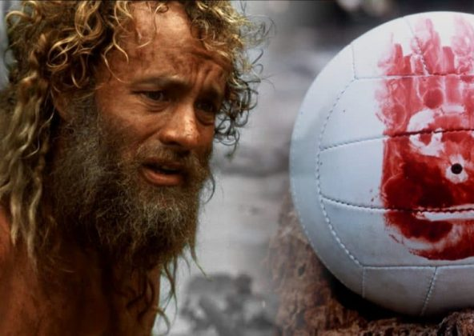
3. V filmu Brodolom (Cast Away) Tom Hanks igra uslužbenca katerega podjetja, ki dostavlja pakete?

Slide 23
4. Režiser Botra je stric od katerega igralca, ki je dobil Oskarja za najboljšo moško vlogo leta 1995?

Slide 24
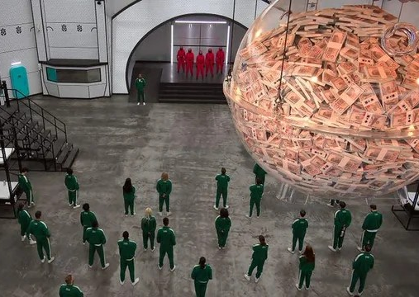
5. V seriji Squid Game (Igra lignja) se v "prašičku" z denarjem, ki ga bo osvojil zmagovalec nahaja katera valuta?

Slide 25
6. Največja filmska industrija glede na količino narejenih filmov je Bollywood, katera pa je na drugem mestu?

Slide 26
1. DEPP (Johnny in Lily-Rose)
2. 1. SVETOVNA VOJNA
3. FEDEX
4. Nicolas CAGE
5. Korejski WON
6. NOLLYWOOD (NIGERIJA)
Odgovori:

Slide 27
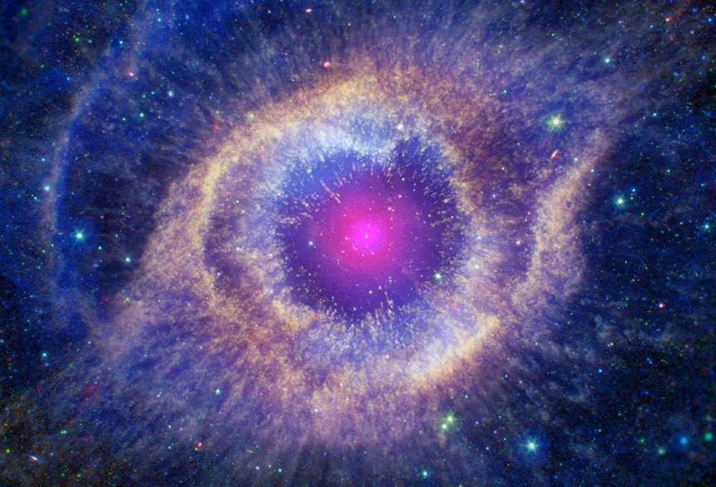
ASTRONOMIJA

Slide 28
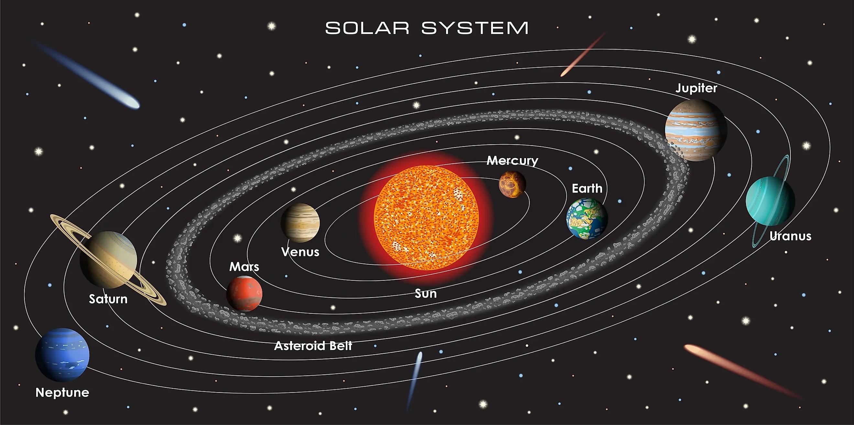
1. Kateri planet je v povprečju najbližje Zemlji?

Slide 29
2. S katero galaksijo, ki je naši najbližja, bomo trčili čez približno 5 bilijonov let?

Slide 30
3. Kateri astronom, znan po svojem pomirjujočem glasu, je v letih 1980-81 predstavljal svojo 13-delno serijo Kozmos?

Slide 31
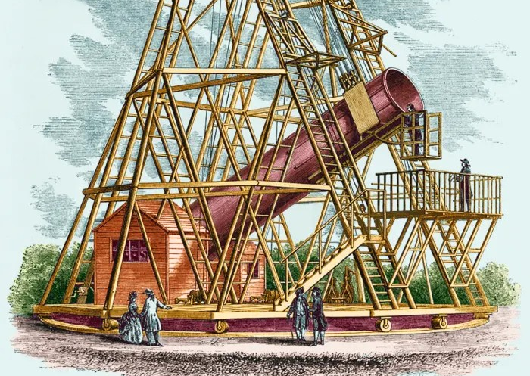
4. Kateri planet je leta 1781, kot prvega s teleskopom, odkril William Herschel?

Slide 32
5. Koga ali kaj raziskuje selenografija?

Slide 33
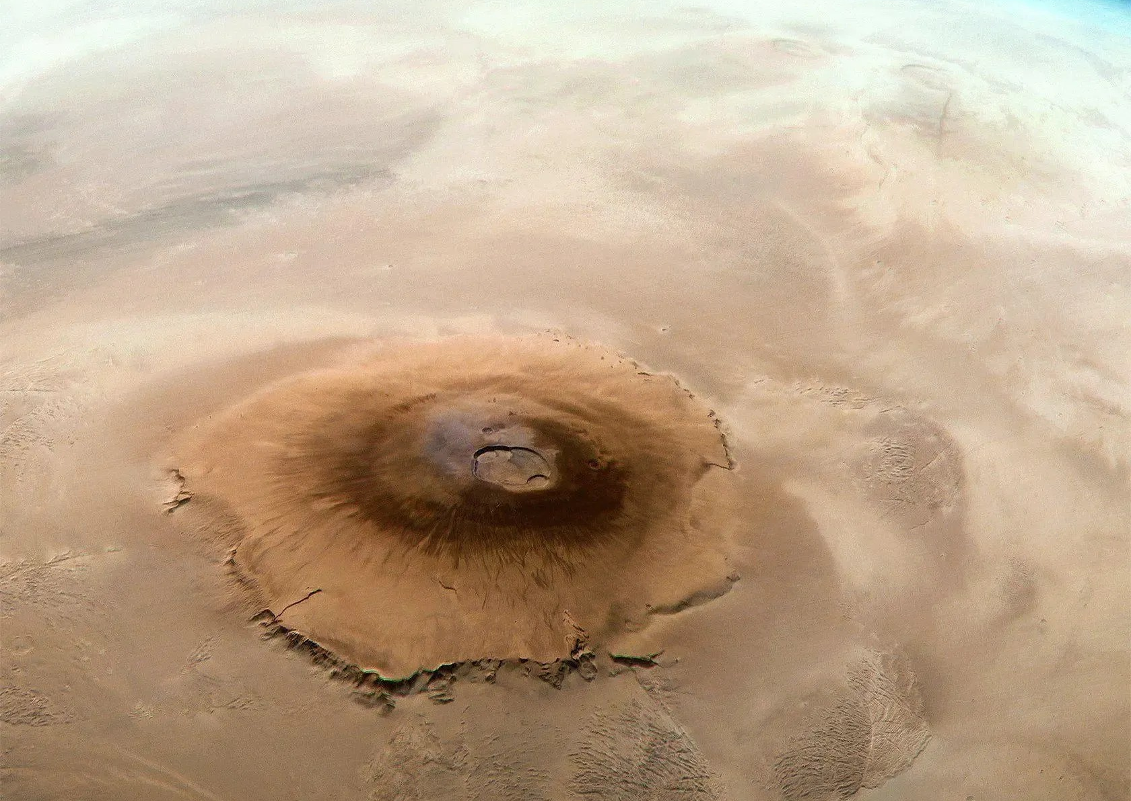
6. Kako se imenuje najvišja gora na Marsu, ki je skoraj 2.5x višja od Mt. Everesta in združuje rimsko besedo za goro ter eno najbolj znanih gora na svetu?

Slide 34
Odgovori:
MERKUR
ANDROMEDA
Carl SAGAN
URAN
POVRŠJE LUNE
OLYMPUS MONS

Slide 35
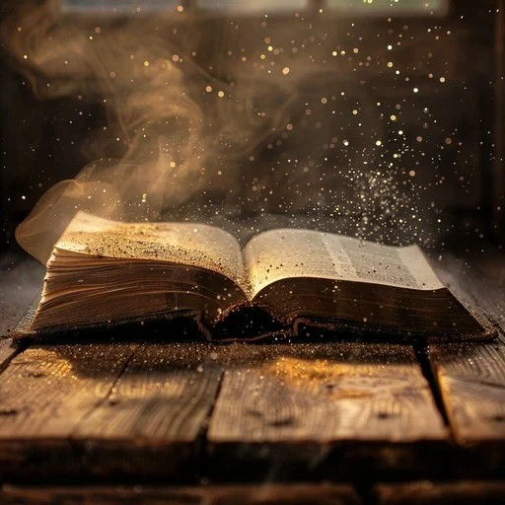
LITERATURA

Slide 36
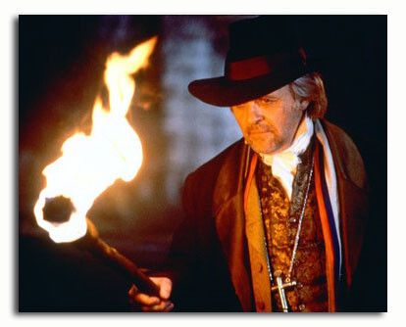
1. Kako je ime liku Brama Stokerja iz romana Drakula, ki ga je poimenoval po sebi?

Slide 37

2. Kateri literarni stil se je razvil predvsem v južni Ameriki, viden predstavnik pa je tudi Japonec Haruki Murakami?

Slide 38
3. V Škrlatnem znamenju Nathaniela Hawthorna mora Hester Prynne nositi katero črko na prsih kot simbol svojega prešuštva?

Slide 39
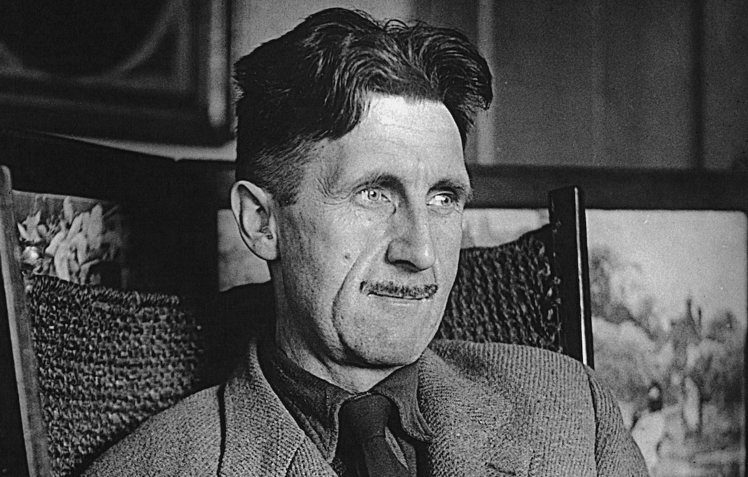
4. Kakšno je pravo ime avtorja knjig Živalska farma (Animal Farm) in 1984, ki si ga deli z enim od britanskih premierjev iz 21. stoletja?

Slide 40
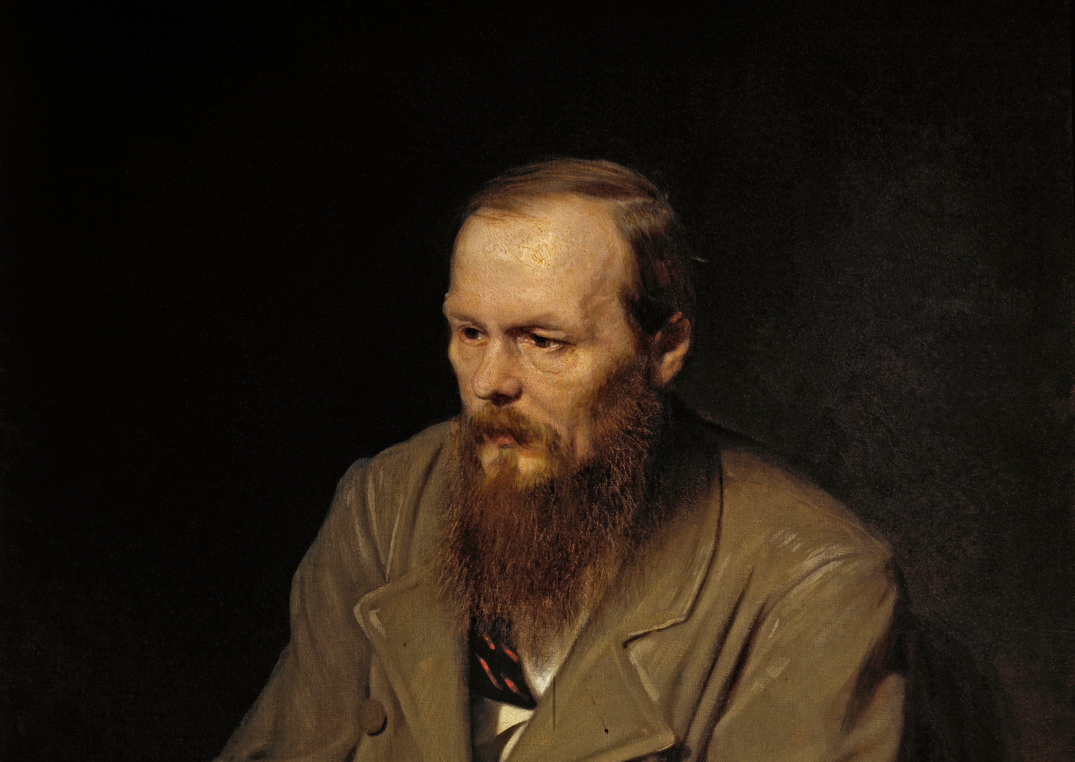
5. Kateri roman Dostojevskega si naslov deli s pogosto žaljivko?

Slide 41
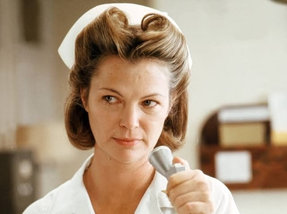
6. Katera knjiga Kena Keseya iz leta 1962 je leta 1975 dobila zelo cenjeno filmsko uprizoritev za katero je enega od petih Oskarjev dobila tudi Louise Fletcher?

Slide 42
Odgovori:
1. ABRAHAM van Helsing
2. MAGIČNI REALIZEM
3. A
4. Eric Arthur BLAIR
5. IDIOT
6. LET NAD KUKAVIČJIM GNEZDOM (ONE FLEW OVER THE CUCKOO'S NEST)

Slide 43
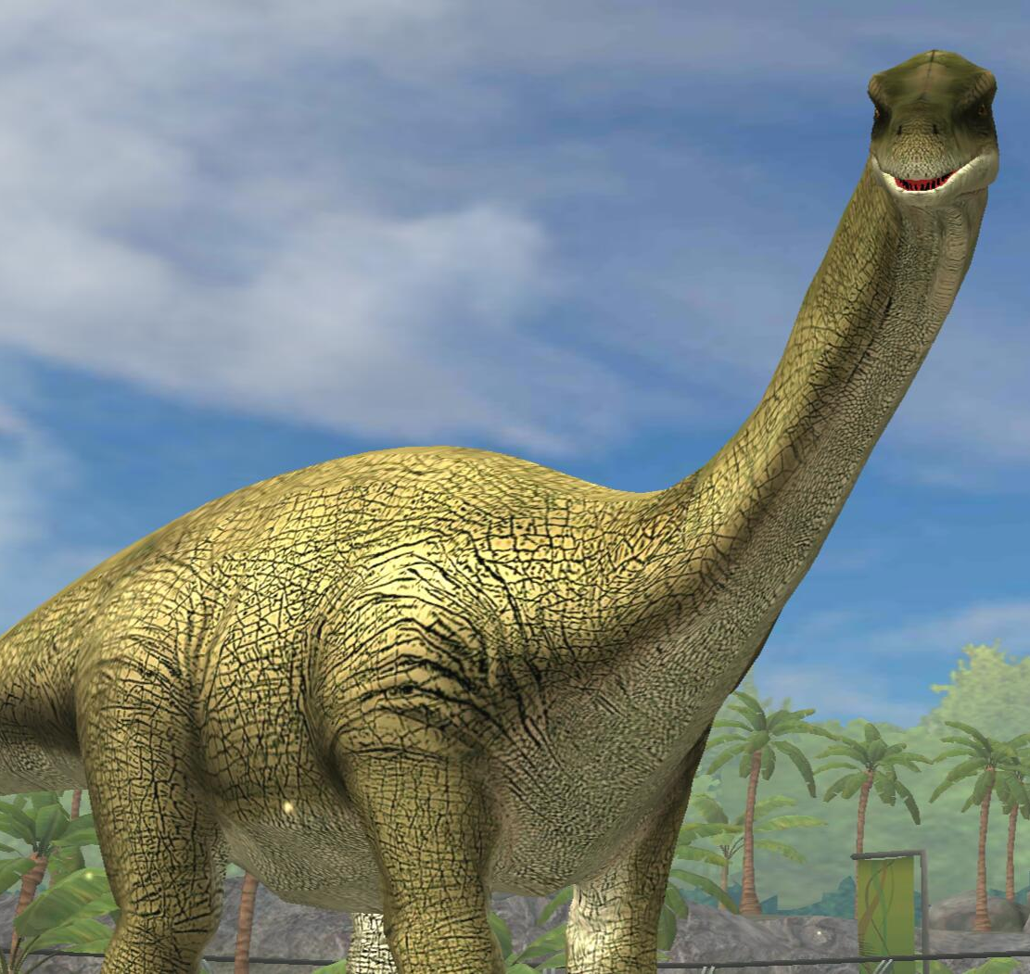
PAVZA
Nadaljujemo čez ~12 minut
Medtem lahko občudujete tega argentinozavra

Slide 44
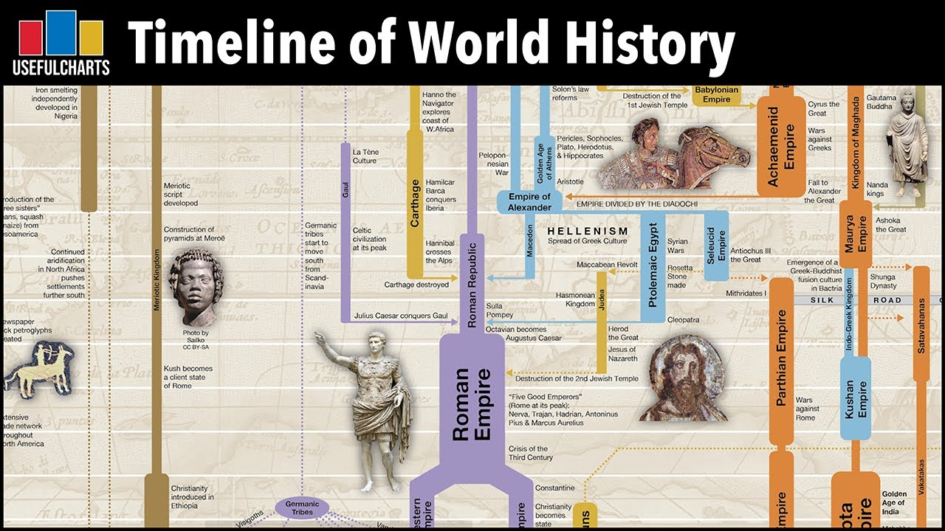
ZGODOVINA

Slide 45
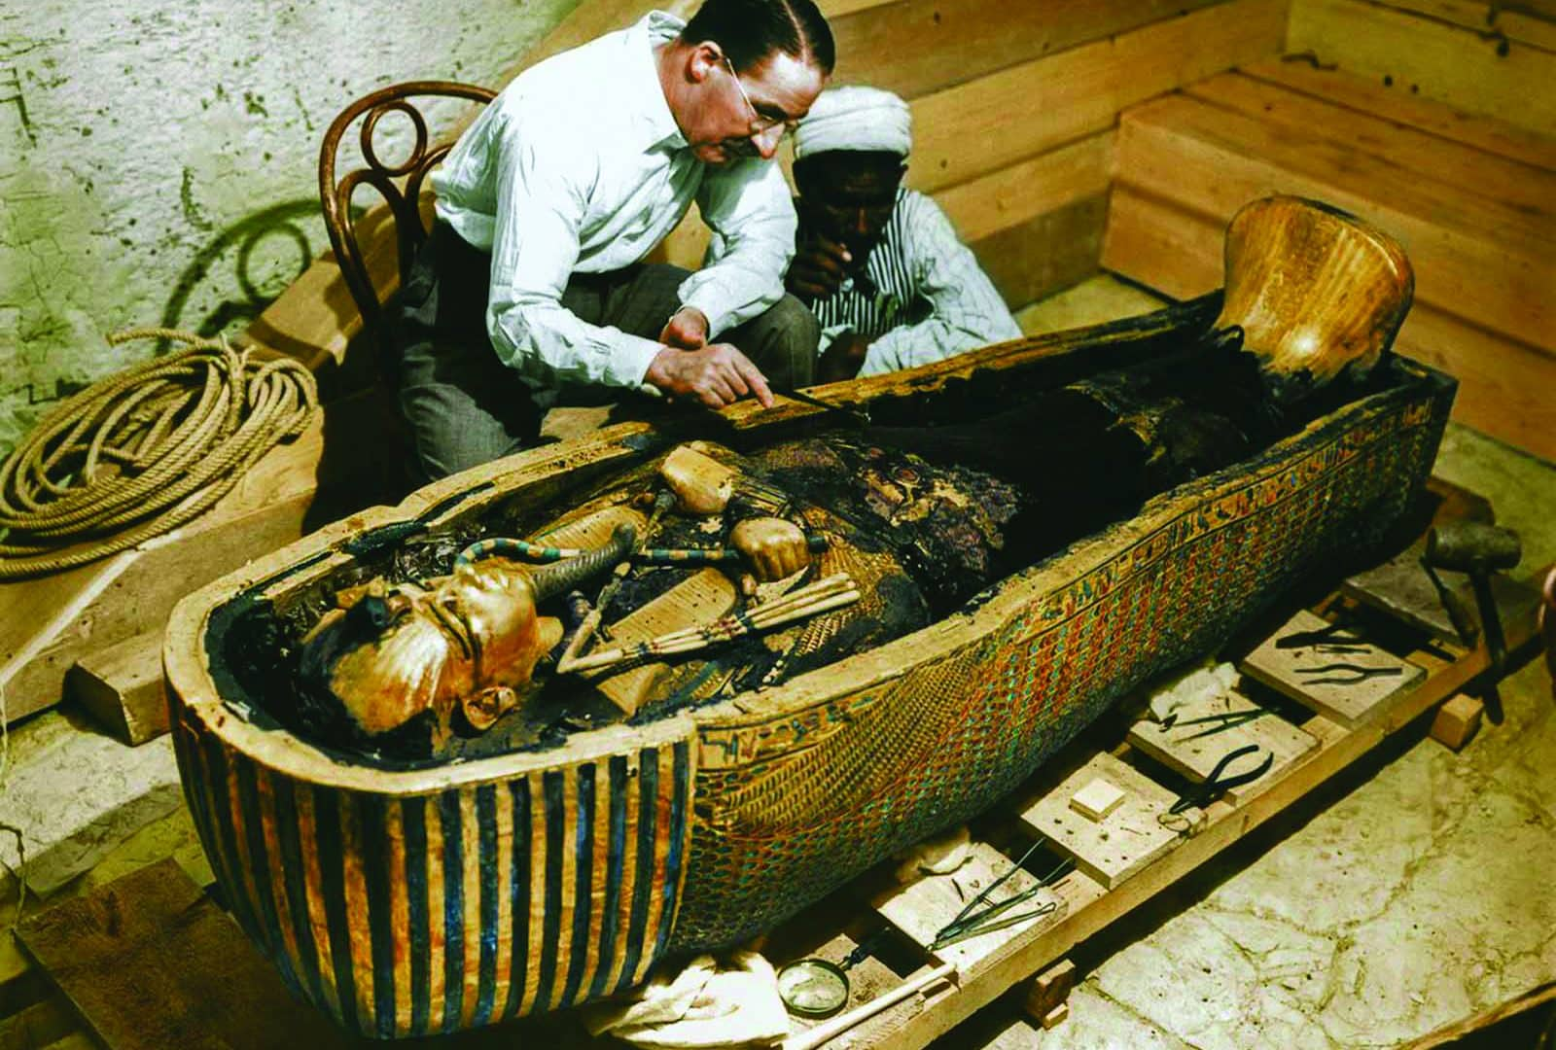
1. Grobnico katerega, sicer dokaj nepomembnega, faraona je leta 1922 odkril Howard Carter?

Slide 46
2. Na kateri dogodek so 8. maja, 1980, v Beograd, med drugim prišli tudi Thatcher, Gaddafi, Hussein in Kim Il-Sung?

Slide 47
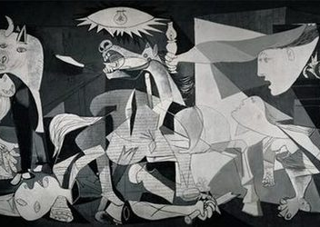
3. Ernest Hemingway je o njej napisal knjigo For Whom the Bell Tolls (Komu zvoni?), Metallica istoimensko pesem, Picasso pa naslikal sliko - o kateri vojni je govora?

Slide 48
4. Ur-Namujev zakonik je najstarejša ohranjena zbirka zakonov na svetu, ki pa je bila v veljavi v kateri starodavni civilizaciji?

Slide 49
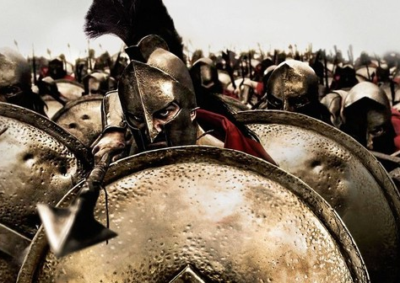
5. Kakšen je bil razplet bitke pri Termopilah, ki je med drugim tudi tema filma 300?

Slide 50
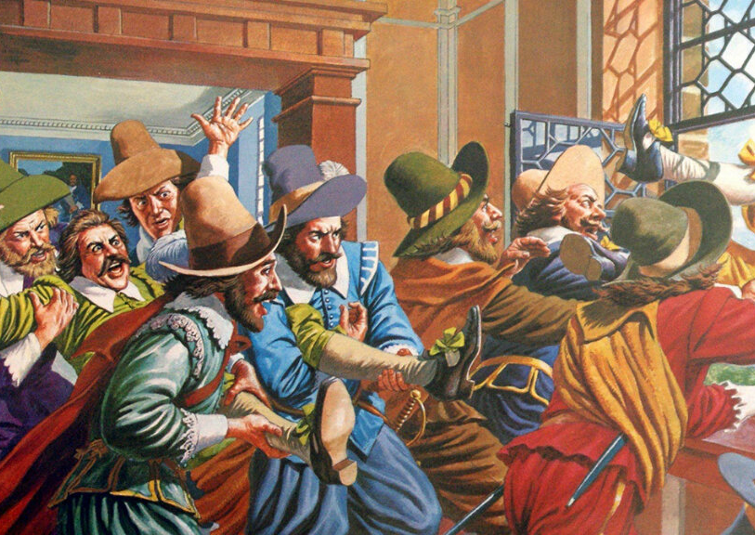
6. Kateri dogodek iz leta 1618 se smatra kot začetek 30-letne vojne?

Slide 51
1. TUTANKAMON
2. POGREB TITA
3. ŠPANSKA DRŽAVLJANSKA
VOJNA
4. MEZOPOTAMIJA/SUMERIJA
5. ZMAGA PERZIJCEV
6. PRAŠKA DEFENESTRACIJA
Odgovori:

Slide 52

SPLOŠNO/LIFESTYLE

Slide 53
1. Če je najstarejša španska v Salamanci, italijanska v Bologni in nemška v Heidelbergu, kaj iščemo?

Slide 54
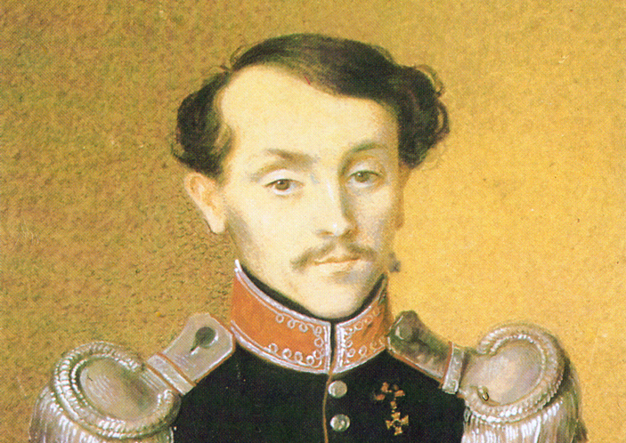
2. Kako je bilo ime očetu Leva Nikolajeviča Tolstoja?

Slide 55
3. Presenetljivo je nacionalna žival Anglije lev, katera mitska žival pa je nacionalna žival Škotske?

Slide 56
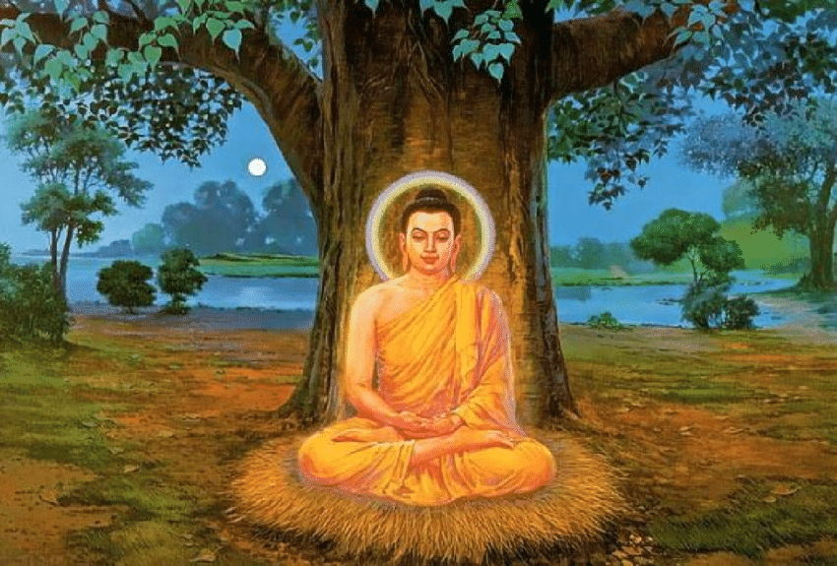
4. Kako imenujemo osebno filozofijo, ki se osredotoča na skromno življenje in katerega ekstremno obliko je prakticiral tudi Buda?

Slide 57
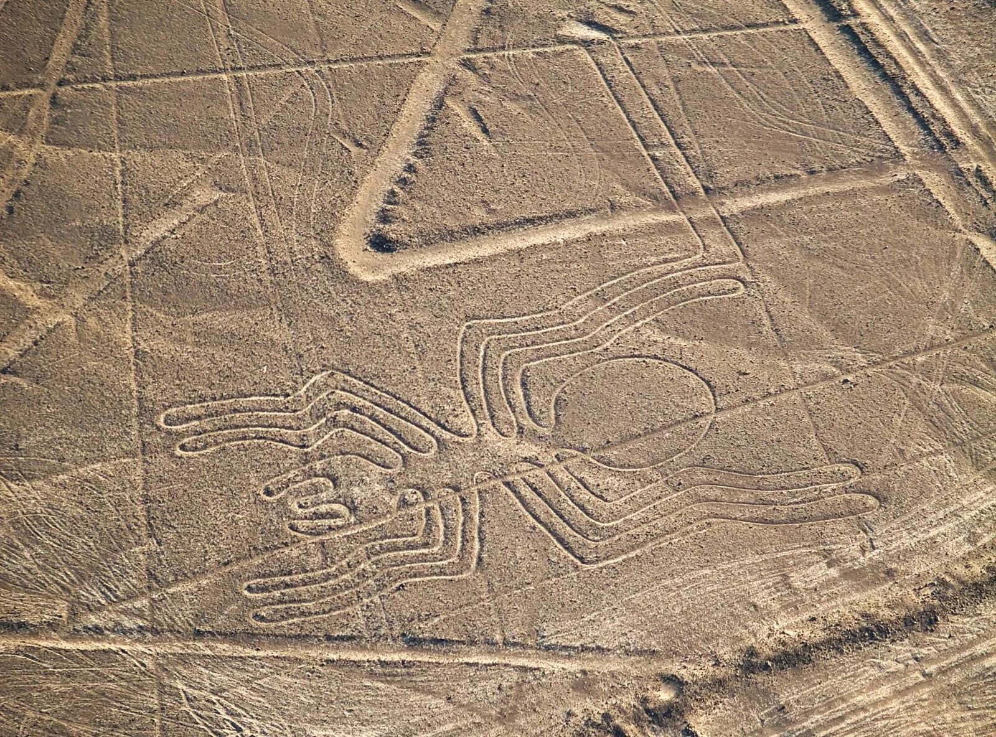
5. Kako se imenujejo v tla vrisane črte v puščavi južnega Peruja, ki med drugim prikazujejo tudi razne živali in rastline?

Slide 58
6. Prebivalci katerega mesta v Združenem kraljestvu so znani tudi kot scouserji?

Slide 59
Odgovori:
1. UNIVERZA
2. NIKOLAJ
3. SAMOROG
4. ASKETIZEM
5. NAZCA
6. LIVERPOOL

Slide 60
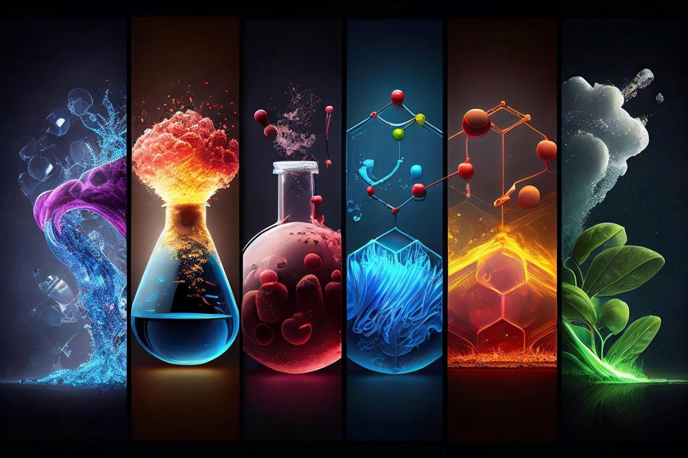
ZNANOST

Slide 61
1. Beseda capra iz katere pride tudi “kaprica” je latinsko ime katere živali oz. roda?

Slide 62
2. Kriogenika je znanstvena študija materialov pri kakšnih ekstremnih pogojih?

Slide 63
3. Katero kovino dobimo, če v zlitino združimo kositer in baker?

Slide 64
4. Perikarditis je vnetje vlaknaste vrečke, ki obdaja kateri organ?

Slide 65
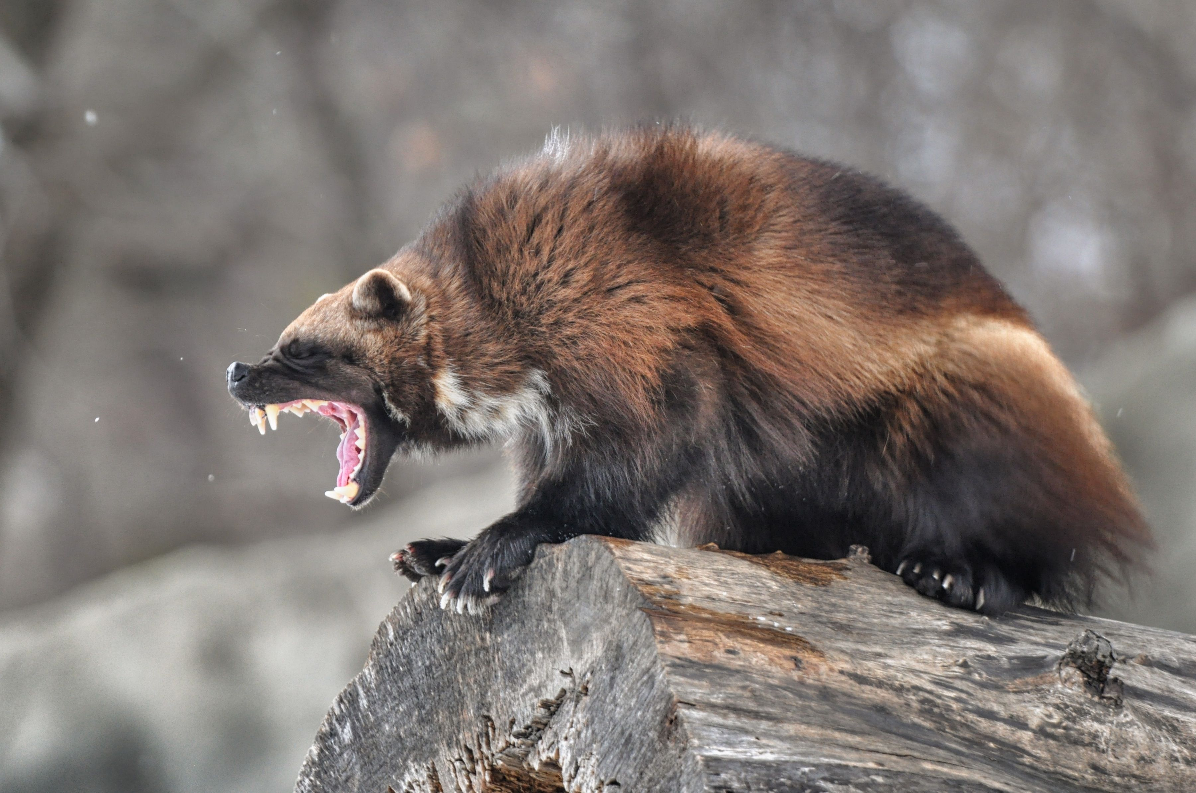
5. Kako se imenuje ta vrsta kune, ki si (angleško) ime deli s stripovskim in kasneje filmskim junakom?

Slide 66
6. Imenovana tudi celični samomor, kako rečemo programirani celični smrti?

Slide 67
Odgovori:
KOZA
MRAZU
BRON
SRCE
ROSOMAH/ŽERUH/WOLVERINE
APOPTOZA

Slide 68
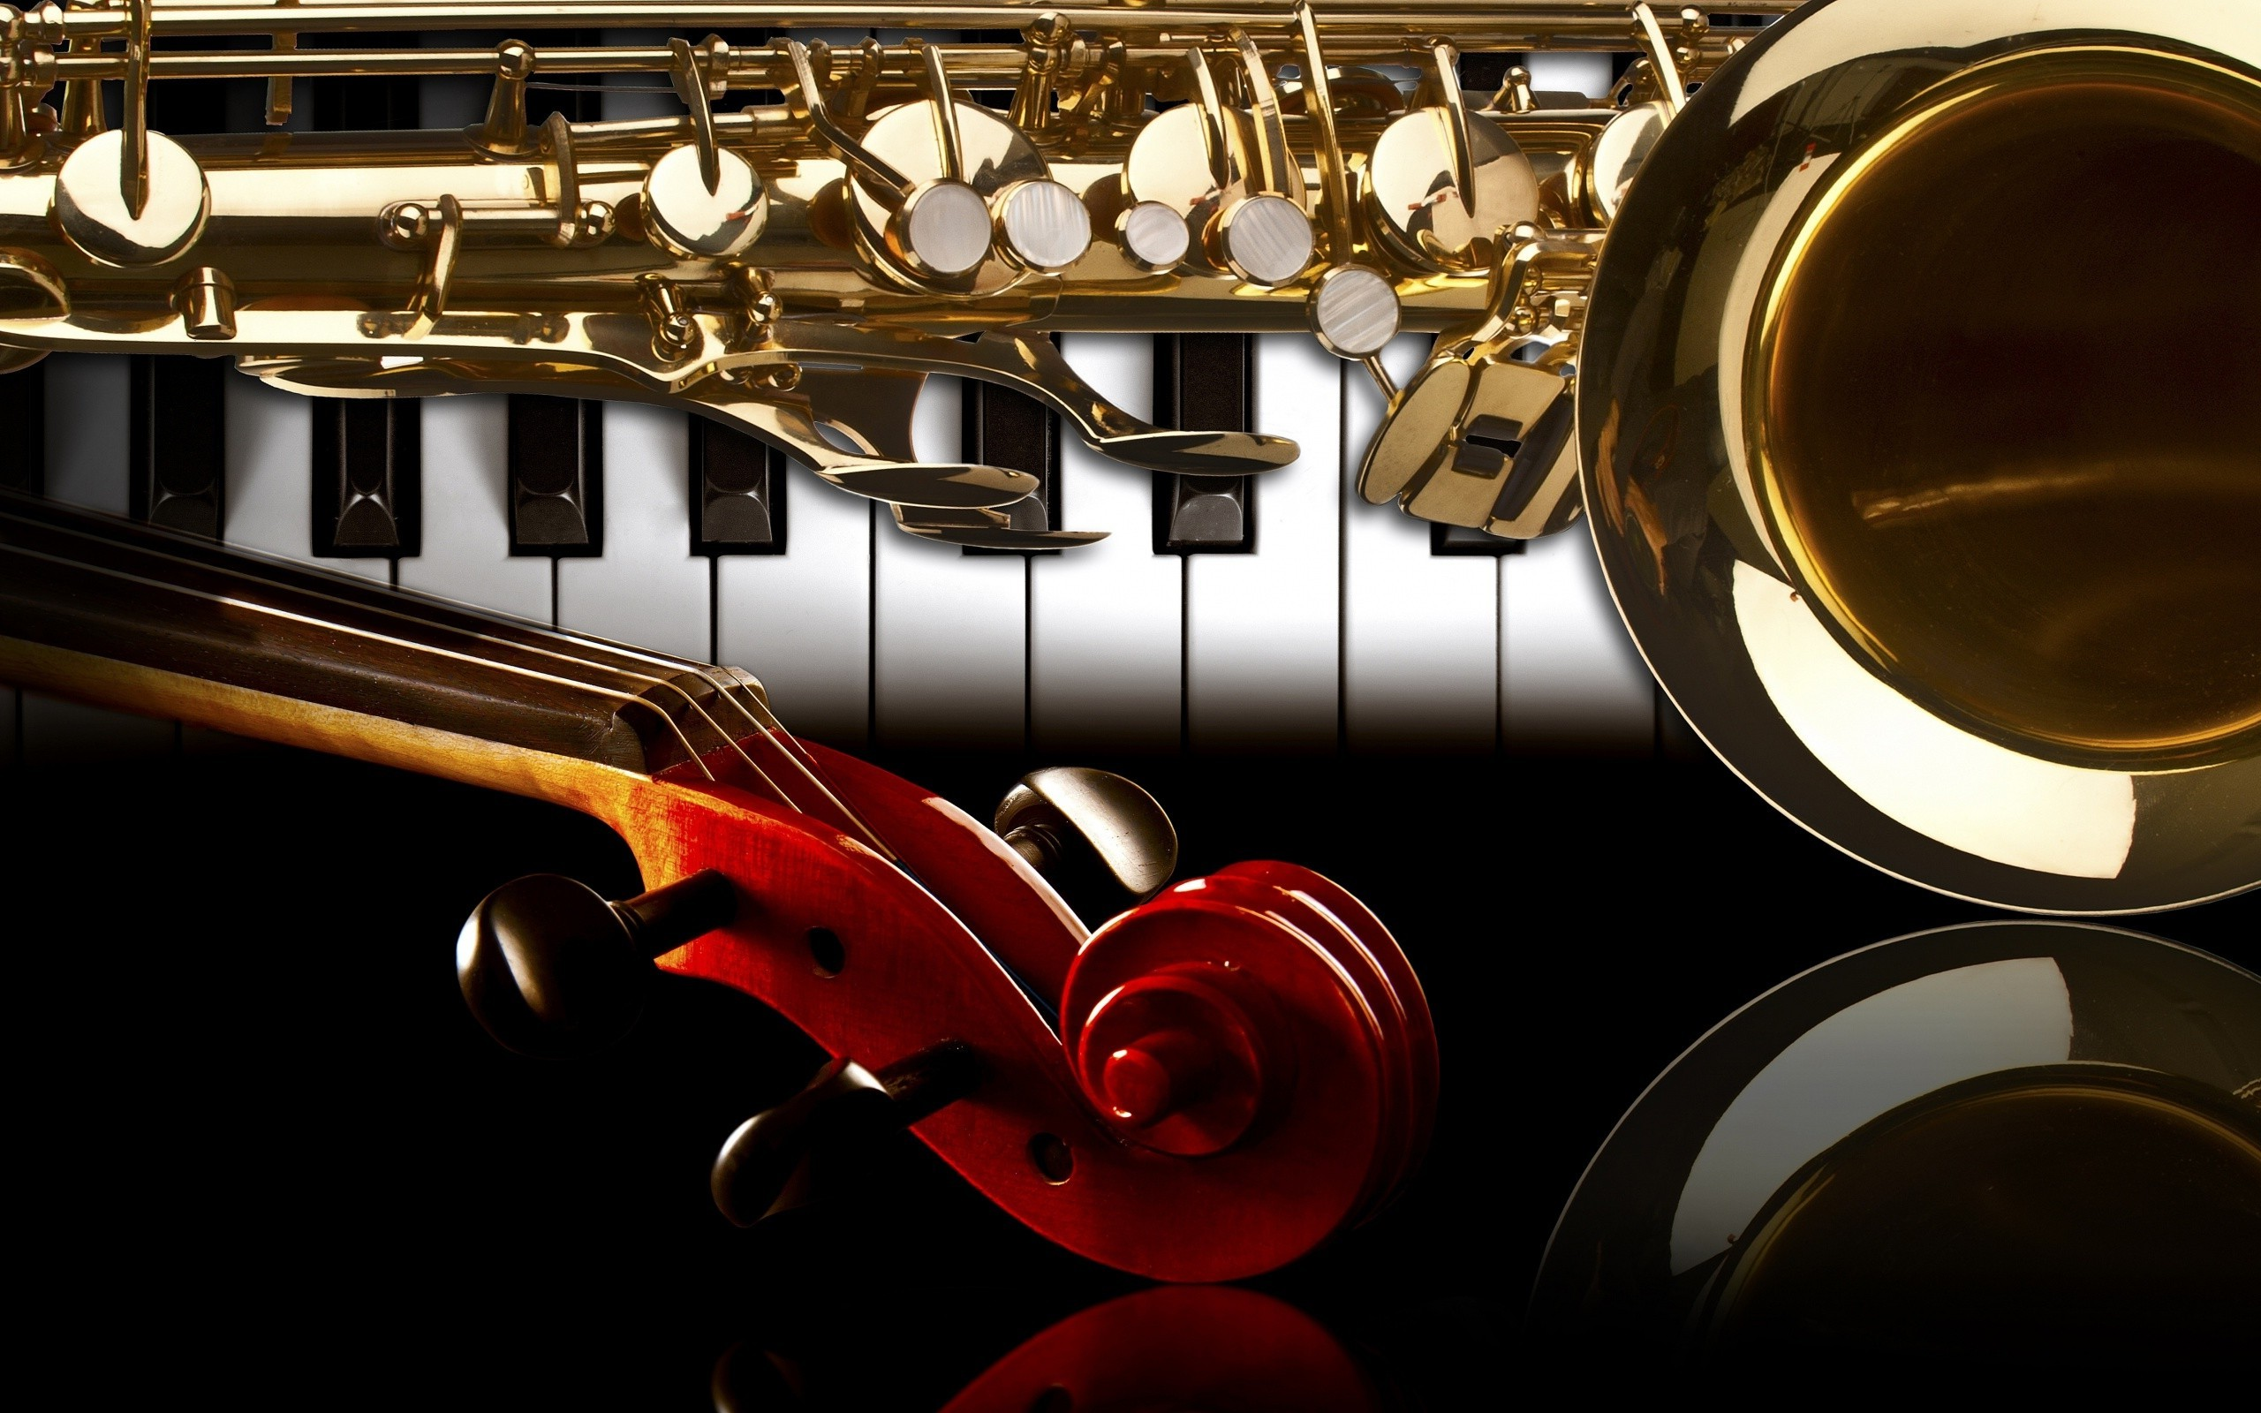
GLASBA

Slide 69
1. Pete Townshend in Roger Daltrey sta med ustanovitelji katerega benda, ki si ime (fonetično) deli tudi z mongolsko skupino?

Slide 70
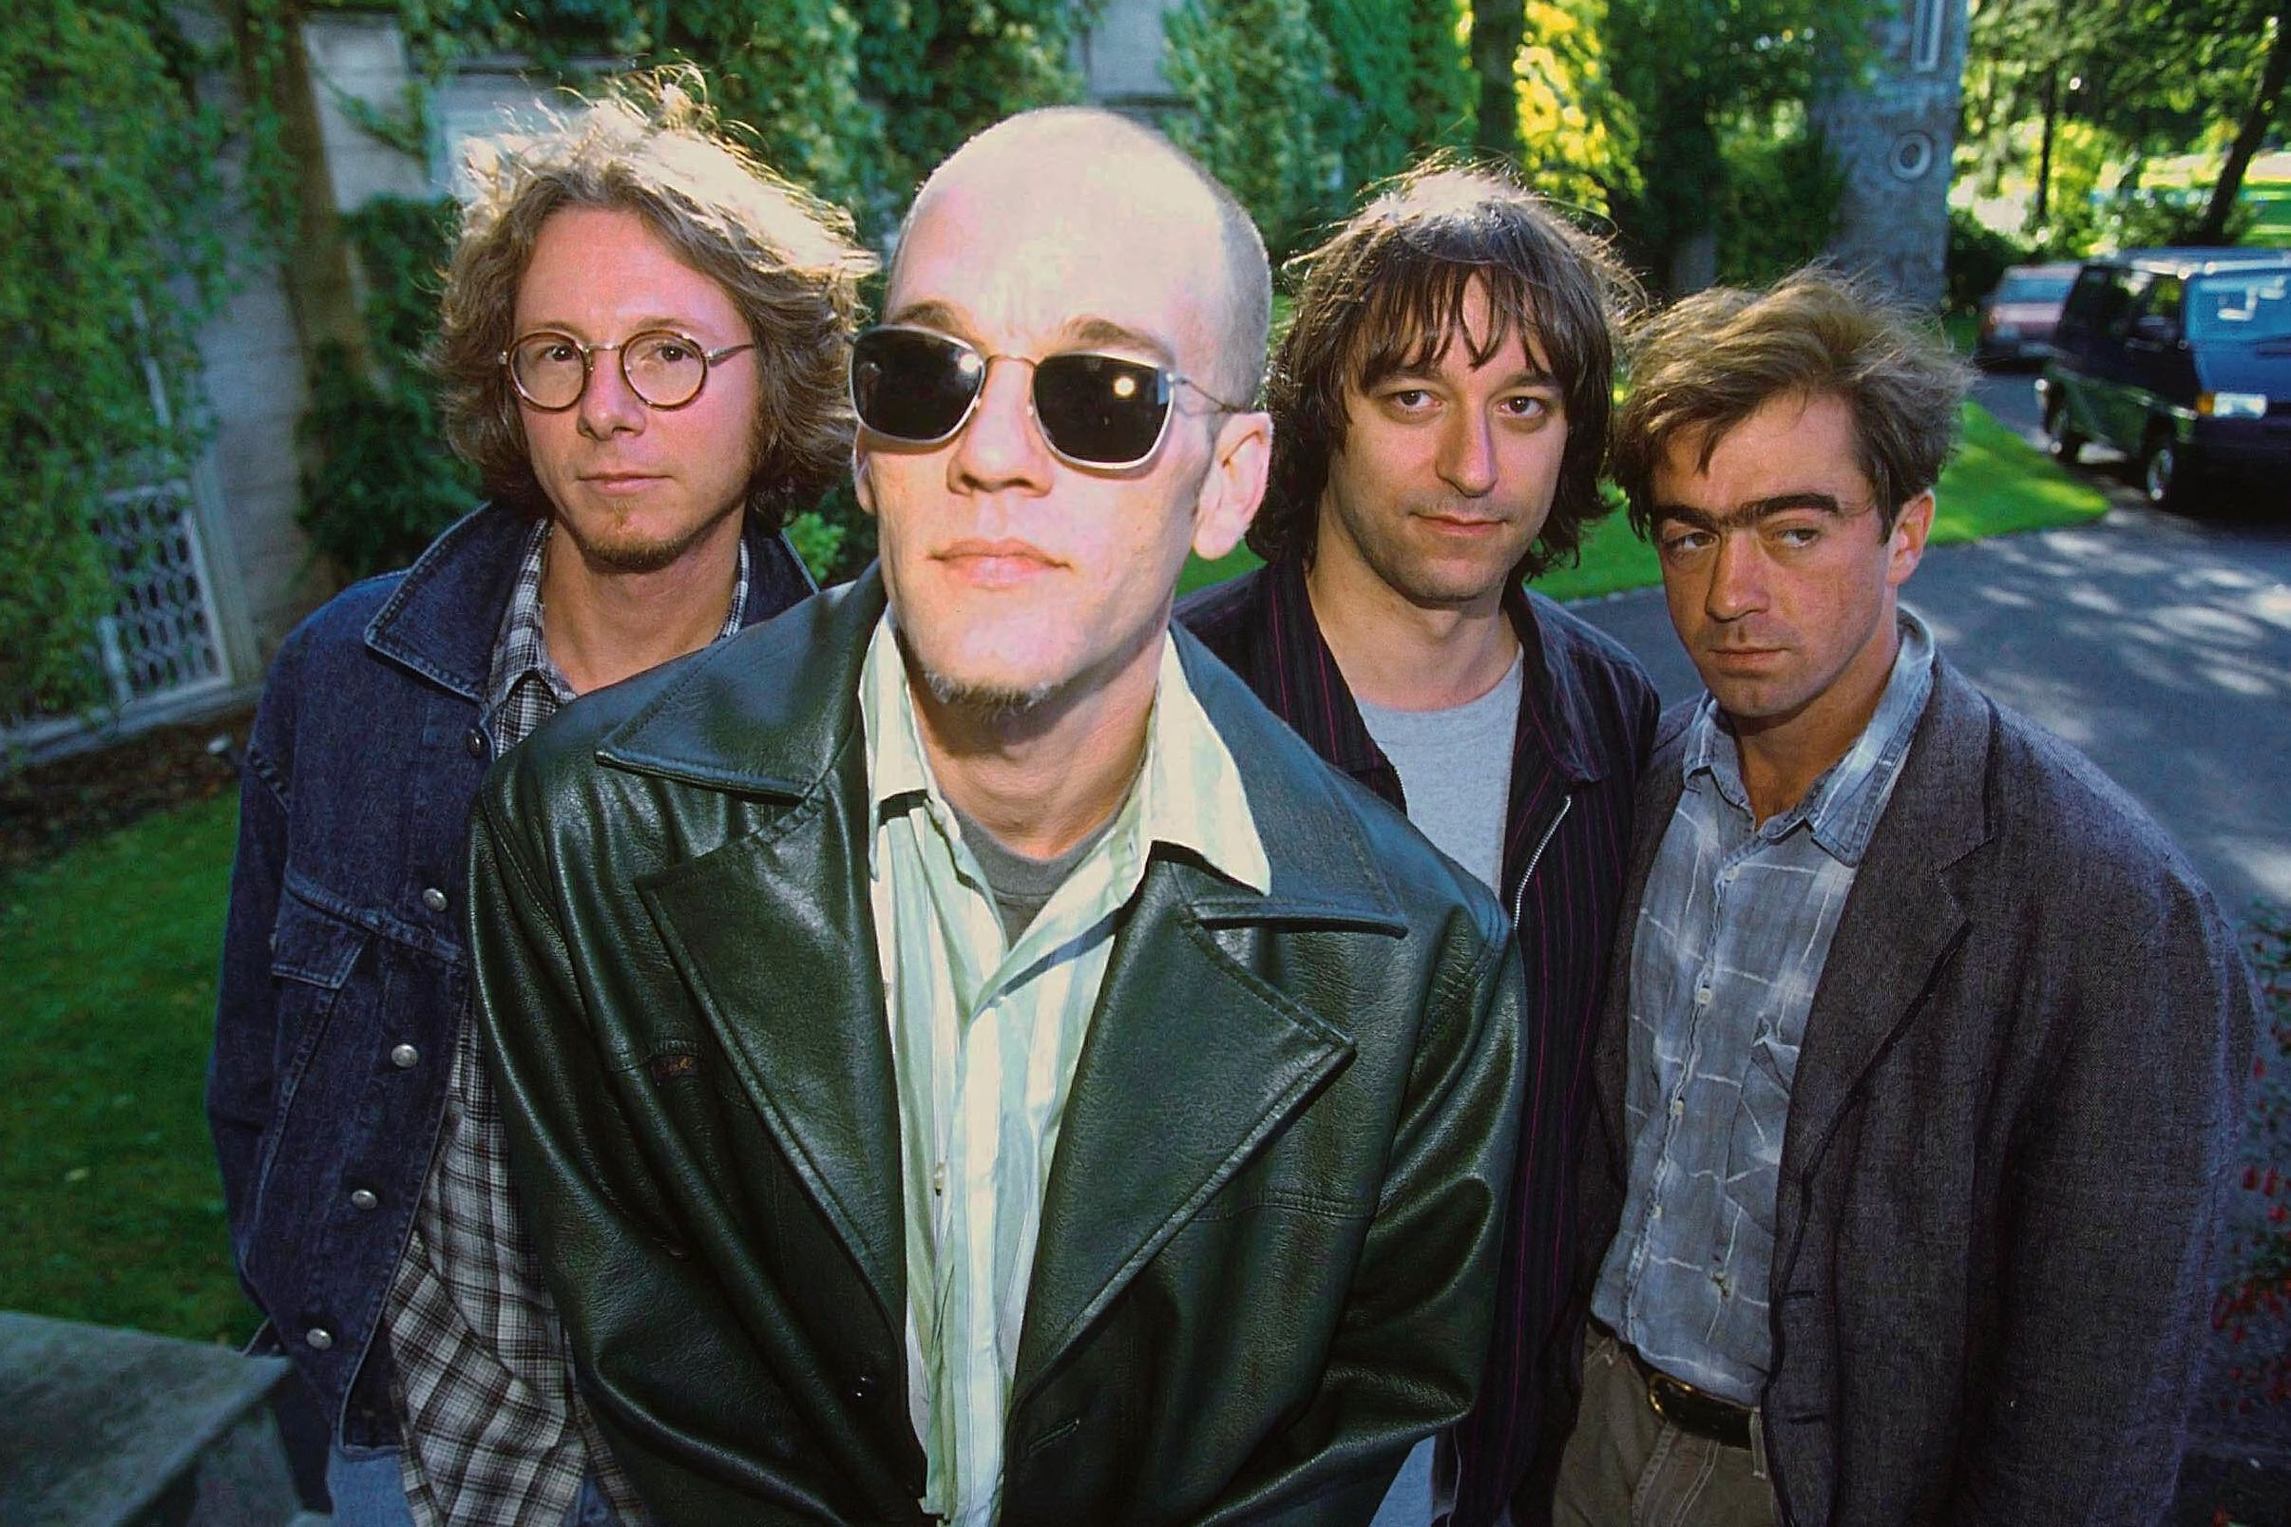
2. V katerem komadu R. E. M., Michael Stipe kar 56-krat ponovi besedo “yeah”?

Slide 71
3. S smrtjo katerega skladatelja se leta 1750 zaključi obdobje baroka?

Slide 72
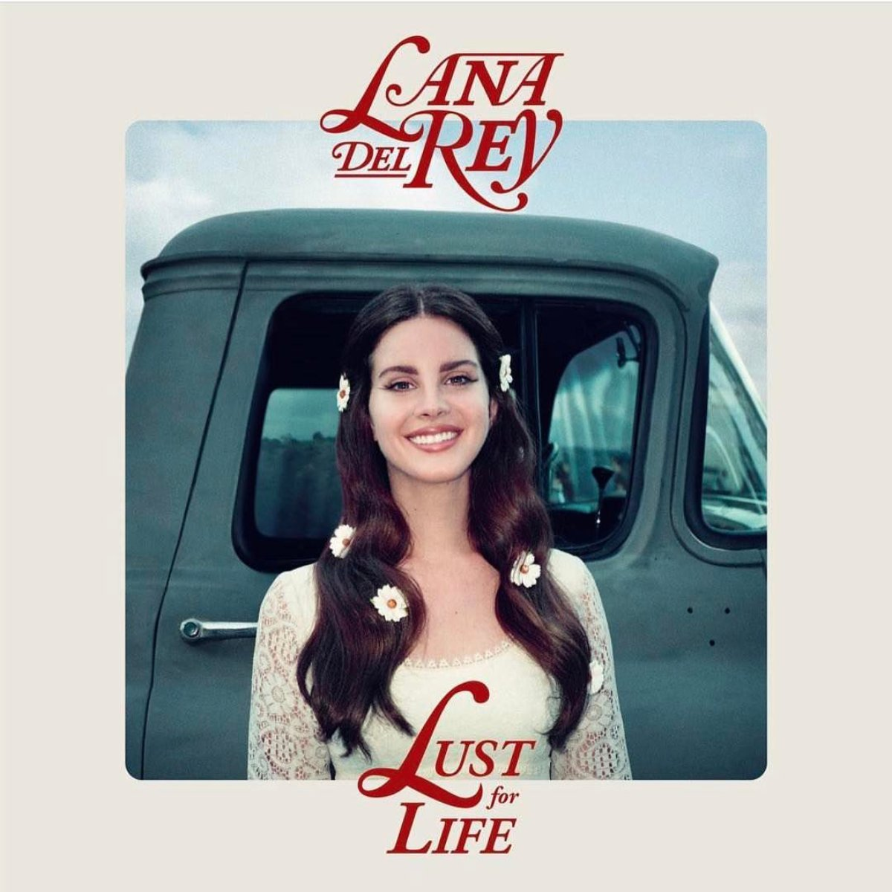
4. Katero ime si delita pesem Iggyja Popa, ki odpre film Trainspotting ter album Lane del Rey iz leta 2017?

Slide 73
5. Kdo je vokalist enega bolj znanih psihedeličnih/acid rock bandov 60. in 70. let, ki se skriva v frazi “Mr Mojo Risin”?

Slide 74
6. Kdo izvaja eno od najpopularnejših pesmi preteklega leta z naslovom "Beautiful Things," ki je bila pogosta vrtena tudi v reklami na slovenskih TV?

Slide 75
Odgovori:
1. THE WHO
2. MAN ON THE MOON
3. Johann Sebastian BACH
4. LUST FOR LIFE
5. Jim MORRISON
6. Benson BOONE

Slide 76
PETKA
Pri tem zadnjem sklopu ni več tipičnih vprašanj, ampak naštevanje pet (5) stvari/oseb/... glede na iztočnico
Vsak pravilen odgovor prinese točko, vrstni red ni pomemben
PRIMER: prvih pet držav po abecedi
Odgovori: Afganistan, Albanija, Alžirija, Andora, Angola
DOVOLJENIH JE SAMO PET ODGOVOROV!

Slide 77
PETKA
Pri tem zadnjem sklopu ni več tipičnih vprašanj, ampak naštevanje pet (5) stvari/oseb/... glede na iztočnico
Vsak pravilen odgovor prinese točko, vrstni red ni pomemben
PRIMER: prvih pet držav po abecedi
Odgovori: Afganistan, Albanija, Alžirija, Andora, Angola
DOVOLJENIH JE SAMO PET ODGOVOROV!

Slide 78
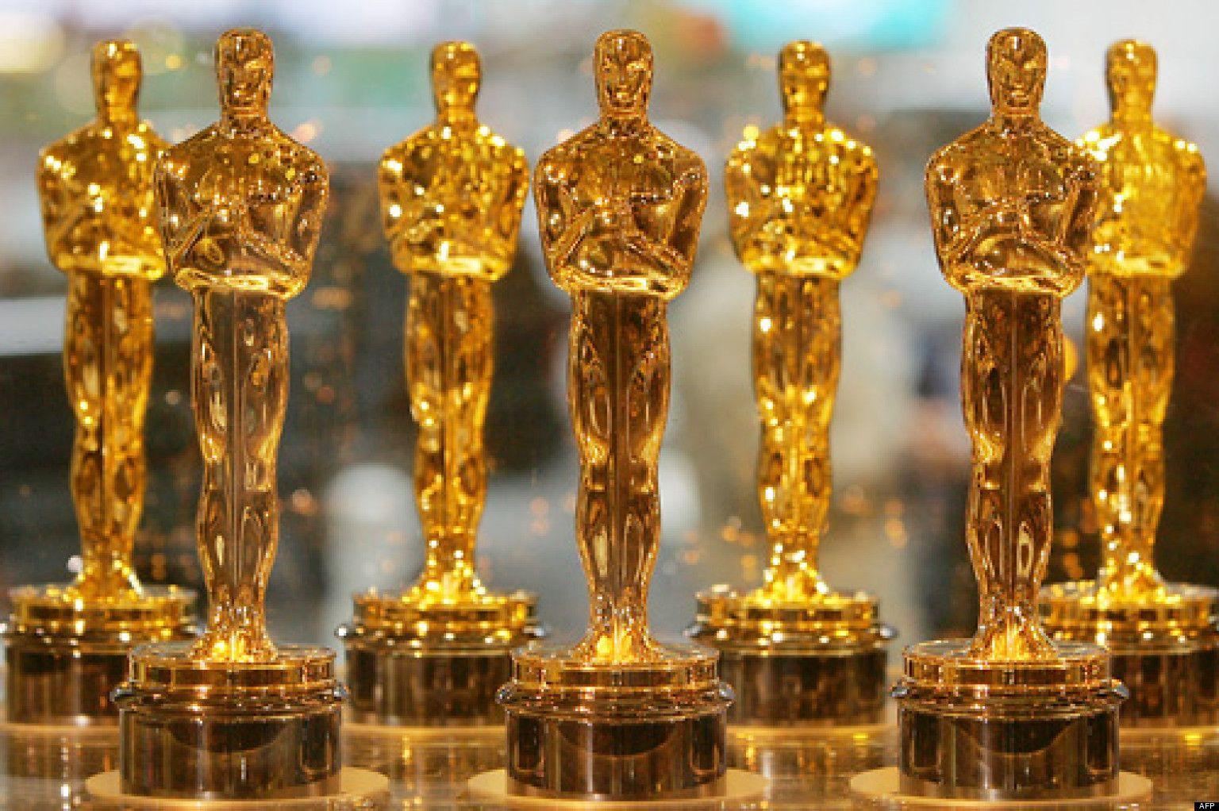
PETKA
Zadnjih pet zmagovalcev Oskarja za najboljšega igralca

Slide 79
PETKA – ODGOVORI:
2025 – Adrien BRODY (The Brutalist)
2024 – Cillian MURPHY (Oppenheimer)
2023 – Brendan FRASER (The Whale)
2022 – Will SMITH (King Richard)
2021 – Anthony HOPKINS (The Father)

Slide 80
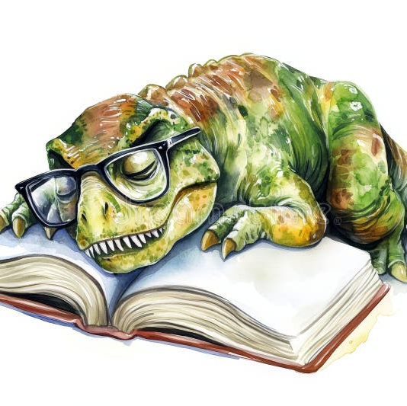
Kon'c je, gremo spat!

Slide 81
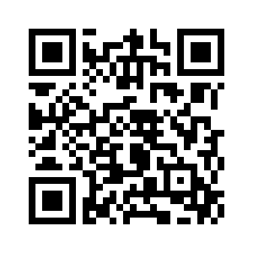
Naslednji kviz: ponedeljek,
3. november
PRIJAVE:

Slide 82
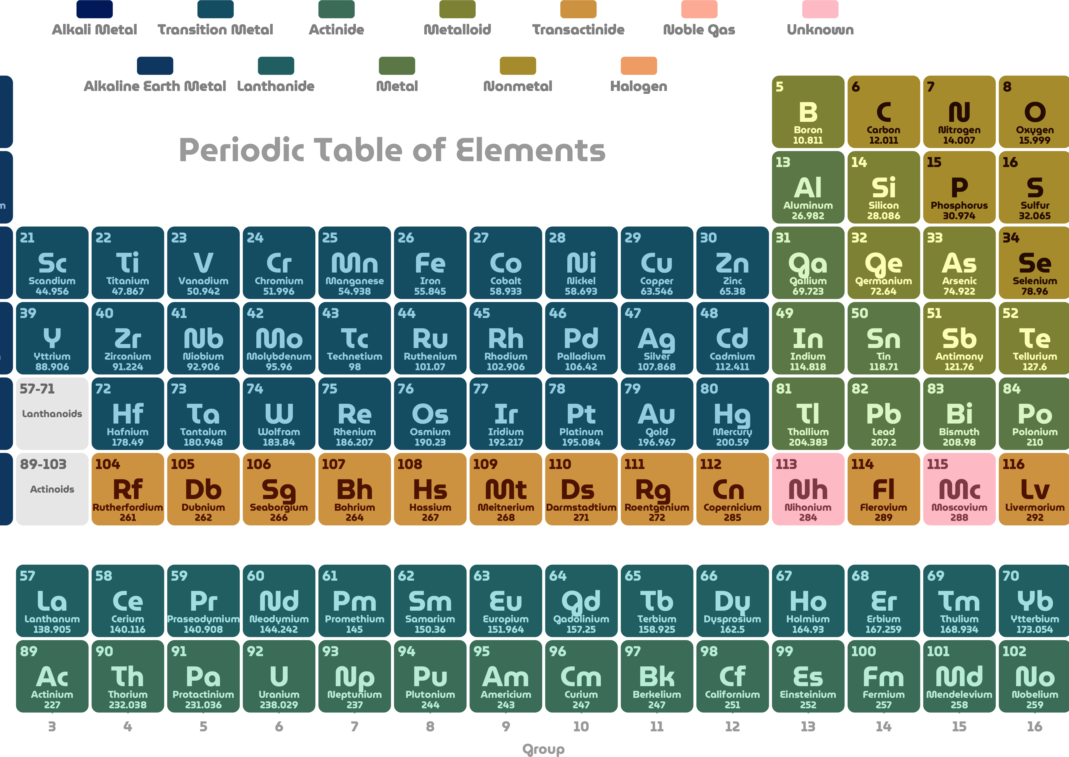
Koliko kemijskih elementov je umetno narejenih, torej se ne pojavljajo v naravi oz. smo jih odkrili po tem, ko so bili umetno narejeni?

Slide 83
TIE-BREAK ODGOVOR:
29

